Slide 1

Projet de site web : RétroStory
Camil
Stanley
Ludo
Julien
Date : Juin 2025
Notes:
3

Slide 2

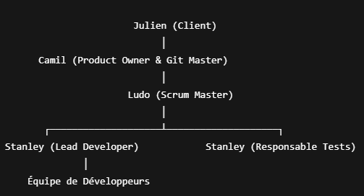
Organigramme

Slide 3
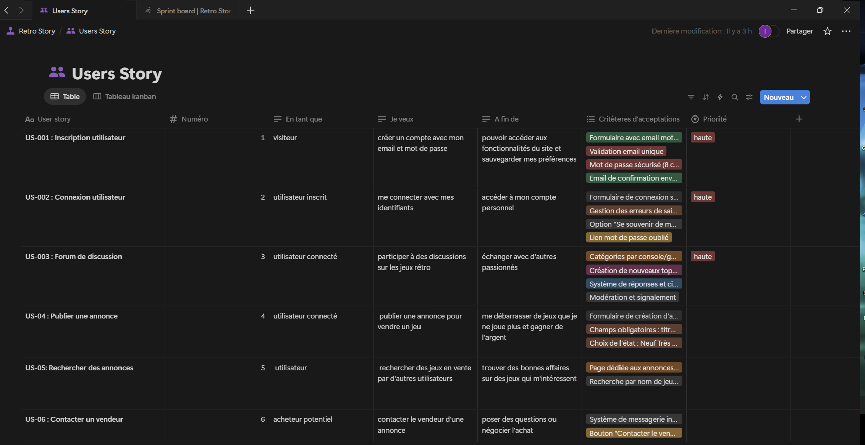
Users story

Slide 4
Objectif du Projet
Créer un site web proposant :
  Des jeux rétro jouables (ex. : Morpion, Snake, Pong,Quiz)
  Des articles culturels sur l’histoire du jeu vidéo
  Un quiz interactif sur le rétrogaming
  Un design fidéle à l’univers arcade
Notes:
3

Slide 5
Besoin du client
Jeu du Morpion développé en HTML/CSS/JavaScript
Jeu du Snake développé en HTML/CSS/JavaScript
Jeu du Pong développé en HTML/CSS/JavaScript
Quiz sur le rétro-gaming en HTML/CSS/JavaScript
Page pour discussion (forum) et commerce
Page d’accueil
Articles rédigés :
  Histoire des jeux vidéo
  Le jeu OXO
  La controverse sur Billy Mitchell et Donkey Kong
  Le Jeu Pong
  Le jeu Snake
Notes:
3

Slide 6
Aperçu du Jeu Morpion
Description des règles :
    Alternance des tours : les joueurs jouent à tour de rôle, en plaçant leur symbole dans une case vide de la grille.
    Formation des lignes : le but est d’aligner trois symboles identiques horizontalement, verticalement ou en diagonale.
Fonctionnement du code JS :
    Tour par tour
      Function jouer(i,j,sym)
    Détection de victoire ou égalité
      Function game_over()
    Bouton de rejouer
      function rejouer()
Notes:
3
3

Slide 7
Aperçu du Jeu Snake
Fonctionnement du code JS :
_function generateFood()
_function drawRect(x, y, color)
_function drawGame()
_function updateSnake()
_function checkCollision()
_function gameLoop()
Notes:
3
3

Slide 8
Aperçu du Jeu Pong
Fonctions de Contrôle Principal
1. gameLoop() - Le cœur du jeu
Rôle : Coordonne toutes les mises à jour et l'affichage
2. updatePaddles() - Contrôle des raquettes
Contrôles : Z/S (joueur 1), ↑/↓ (joueur 2)
3. updateBall() - Physique de la balle
Logique : Détection collision murs + raquettes + effet spin
Fonctions de Gestion de Partie
4. resetBall() - Remise en jeu
Action : Repositionne la balle au centre avec direction aléatoire
5. endGame() - Fin de partie
Action : Arrête le jeu et affiche l'écran de victoire
6. restartGame() - Nouvelle partie
Action : Remet tous les compteurs à zéro
Fonctions de Rendu Visual
7. draw() - Affichage général
Action : Efface l'écran et redessine tous les éléments
8. drawBall() / drawPaddle() - Éléments visuels
Action : Dessine la balle et les raquettes avec effets lumineux
Notes:
3
3

Slide 9
Aperçu du Quizz
Description des règles :
– Sélection aléatoire : 10 questions sont tirées au hasard à partir d’un pool de 25. – Affichage des questions : une question s’affiche à la fois avec 4 choix de réponse.
– Réponse unique : l'utilisateur sélectionne une réponse. La bonne réponse est indiquée immédiatement.
– Score final : le score est calculé et affiché à la fin du quiz, avec un message personnalisé selon la performance.
– Redémarrage : un bouton permet de recommencer le quiz.
Fonctionnement du code JS :
– Chargement des questions : →function chargerQuestions()
– Affichage dynamique d’une question : → function afficherQuestion()
– Sélection et validation d'une réponse : → function selectionnerReponse(indexReponse, elementBouton)
– Passage à la question suivante : → function questionSuivante()
– Affichage des résultats et message final : → function afficherResultats()
– Redémarrage du quiz : → function recommencerQuiz()
Notes:
3

Slide 10
Page pour discussion (forum) et marketplace
Fonctions Principales et Leur Action (boutique)
1. Gestion des Données et Affichage
createAnnonceElement(annonceData) - Générateur d'annonces
displayAnnonces(annonces) - Moteur d'affichage
2. Système de Filtrage et Recherche
filterAnnonces() - Moteur de recherche principal
clearFilters() - Remise à zéro
3. Interaction Utilisateur
contactVendeur(annonceData) - Système de contact
4. Gestion du Formulaire de Vente
Gestion form submission (dans initializeBoutique())
5. Initialisation et Events
loadInitialAnnonces() - Chargement initial
initializeBoutique() - Configuration complète
Notes:
3
3

Slide 11
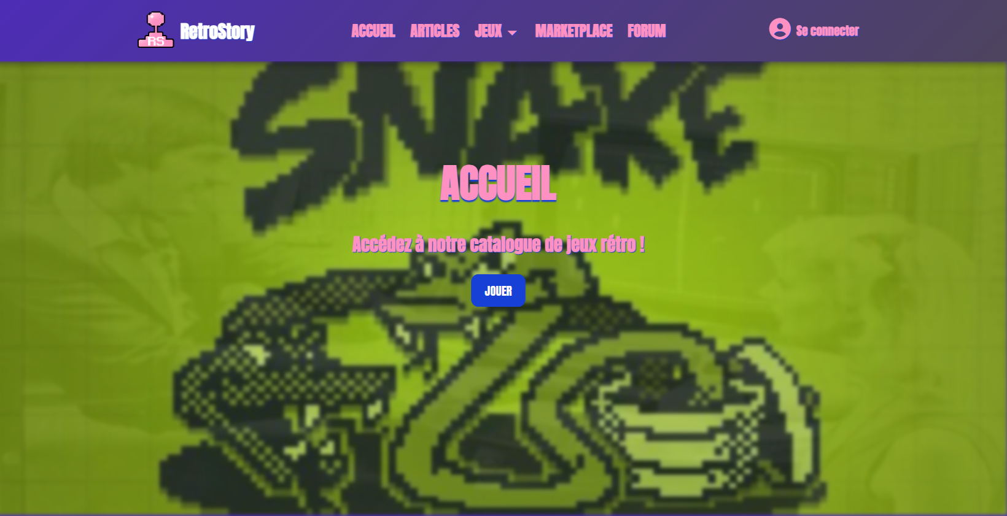
Page d’accueil
Notes:
3
3

Slide 12
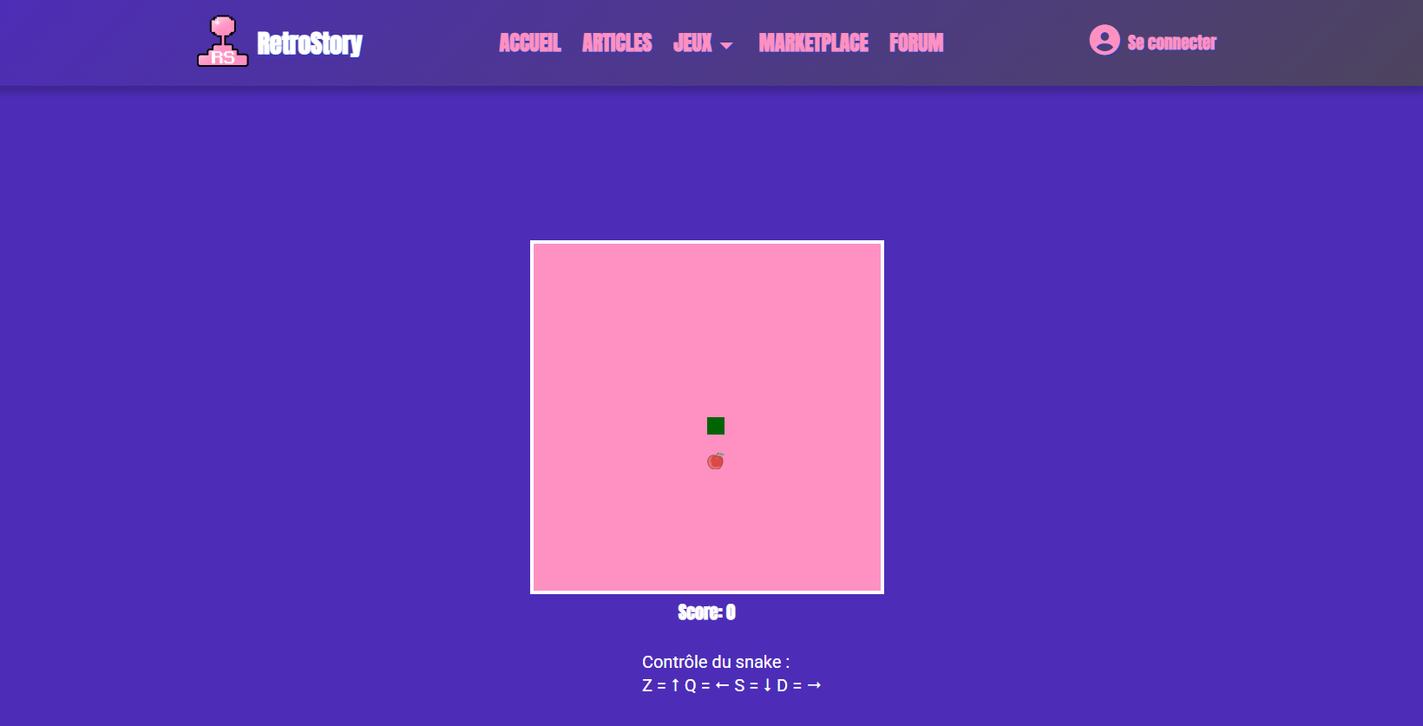
Exemple de page

Slide 13
Contenu rédactionnel
OXO (1952) : Premier jeu numérique interactif
Âge d’or arcade : Donkey Kong, Pac-Man, Space Invaders…
Billy Mitchell : Champion contesté de Donkey Kong, scandale du MAME
Pong nous rappel que l’innovation la plus puissante n’est pas nécessairement la plus complexe.
Snake, le jeu mobile le plus connu.
Notes:
3
3

Slide 14
Étude de marché et Benchmark
Concurrent directs:
_Jeux.fr ou Miniclip : propose des jeux simples en ligne.
Concurrents indirects :
_Sites d’émulation rétro : jouent sur la nostalgie, mais via téléchargement ou simulateur.
Notes:
3

Slide 15
Cible et profil utilisateur
Public cible :
  Amateurs de jeux rétro
  Curieux de la culture vidéoludique
  Étudiants ou nostalgiques
Profil utilisateur :
  Prénom : Maxime, 28 ans
  Métier : Étudiant développeur
  Passion : Arcade, Histoire des jeux, développement web
  Fréquentation : visites le soir et week-end
Notes:
3

Slide 16
Stratégie Marketing (Outils SWOT & SMART)
Notes:
3

Slide 17
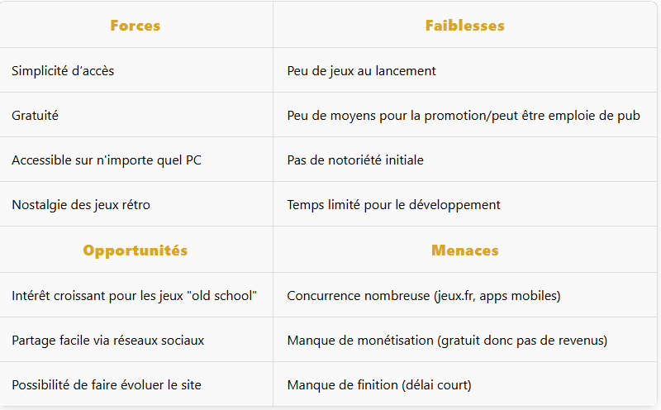
SWOT
Notes:
3

Slide 18
SMART
Spécifique : Proposer 3 jeux, 1 quiz et des contenus culturels.
Mesurable : Nombre de pages fonctionnelles livrées.
Atteignable : En équipe, selon répartition définie.
Réaliste : Basé sur technologies maîtrisées.
Temporellement défini : Projet à livrer selon calendrier pédagogique.
Notes:
3

Slide 19
Conclusion
Valorisation du rétro dans un format interactif
Mise en application des compétences web : HTML, CSS, JS, rédaction, gestion de projet
Notes:
3

